Slide 1

Étude sur l’eau potable
Data analyst
Aurélie CHAMEKH

Slide 2
CONTEXTE
Création de services d’accès à l’eau potable
Modernisation des services d’accès à l’eau déjà existant
Consulting à propos des politiques d’accès à l’eau
Levée de fonds
Objectifs :
identifier les pays qui rencontrent des difficultés d’accès à l’eau potable ;
identifier ceux pour lesquels concentrer nos efforts.

Slide 3
Préparation des données
RGPD
Outils : Power bi/power query editor
Fusion de tables
Types de données : date, décimal, clé
Changement des noms des régions et pays : normes iso
Calendrier
Notes:
Colonne clee concatenation, apres avoir preparer les données il a fallu preparer le visuel

Slide 4
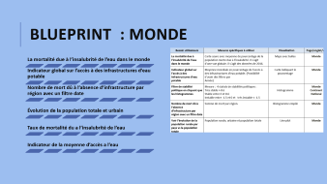
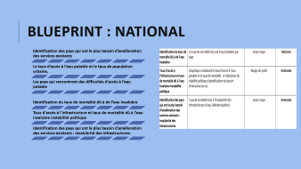
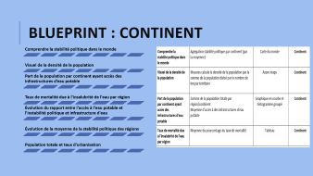
Blueprint
FILTRE DATE
&
STABILITE POLITIQUE
Notes:
Trois vues monde cont nationm
Évolution par filtre date et stabilite politique

Slide 5
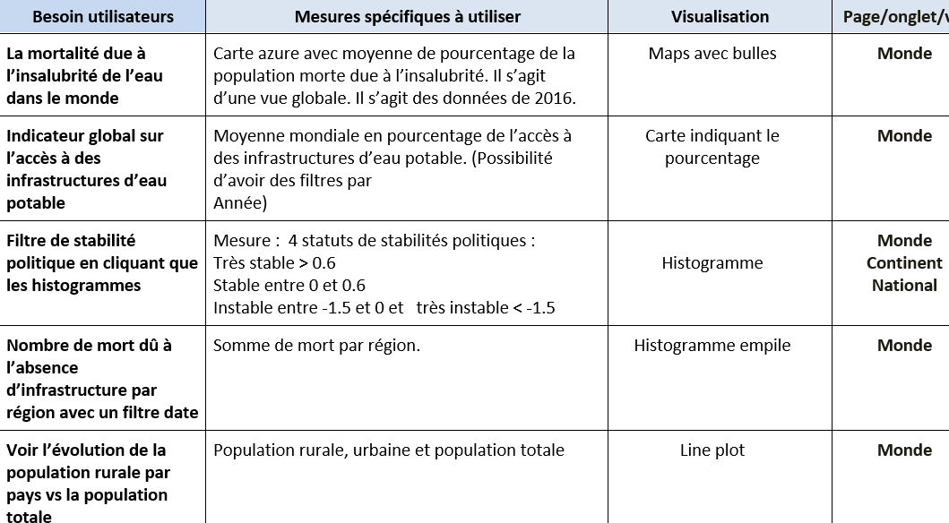
Blueprint : mONDE
La mortalité due à l’insalubrité de l’eau dans le monde
Indicateur global sur l’accès à des infrastructures d’eau potable
Nombre de mort dû à l’absence d’infrastructure par région avec un filtre date
Évolution de la population totale et urbain
Indicateur de la moyenne d’accès a l’eau
Taux de mortalité du a l’insalubrité de l’eau

Slide 6
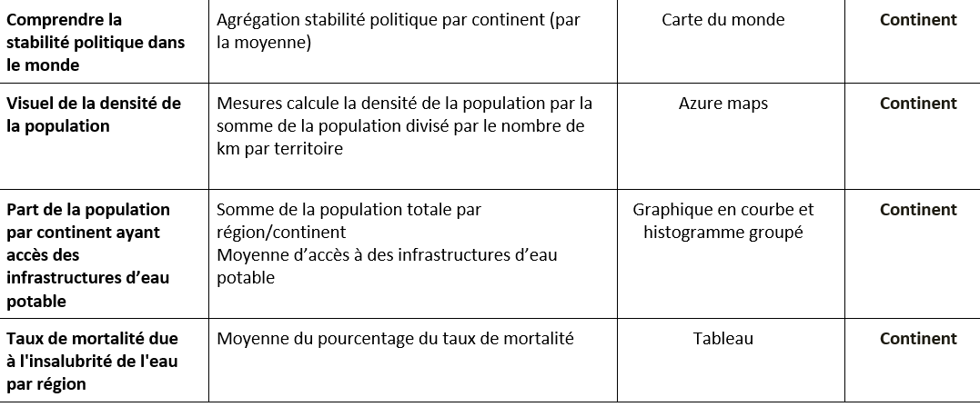
blueprint : continent
Comprendre la stabilité politique dans le monde
Visuel de la densité de la population
Part de la population par continent ayant accès des infrastructures d’eau potable
Taux de mortalité due à l'insalubrité de l'eau par région
Évolution du rapport entre l'accès à l'eau potable et l'instabilité politique et infrastructure d'eau
Évolution de la moyenne de la stabilité politique des régions
Population totale et taux d'urbanisation

Slide 7
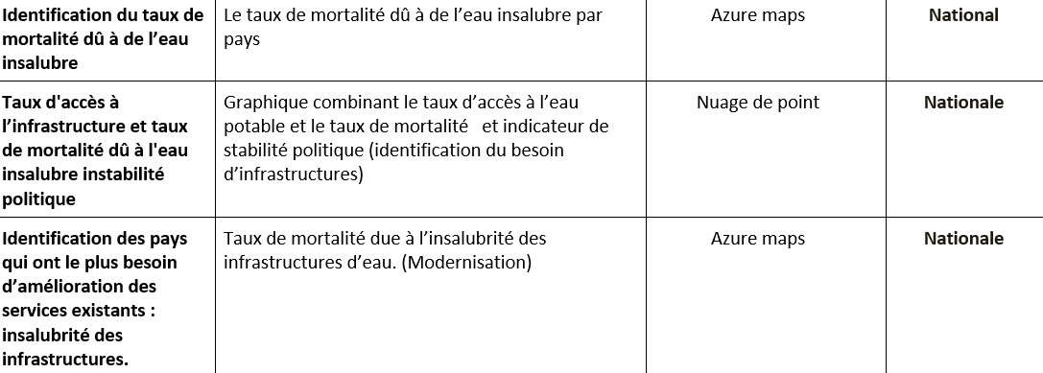
blueprint : national
Identification des pays qui ont le plus besoin d’amélioration des services existants
Le taux d’accès à l’eau potable et le taux de population urbaine.
Les pays qui rencontrent des difficultés d’accès à l’eau potable
Identification du taux de mortalité dû à de l’eau insalubre
Taux d'accès à l’infrastructure et taux de mortalité dû à l'eau insalubre instabilité politique
Identification des pays qui ont le plus besoin d’amélioration des services existants : insalubrité des infrastructures.
Notes:
3 ONGLETS

Slide 8
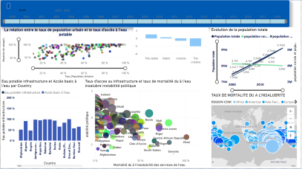
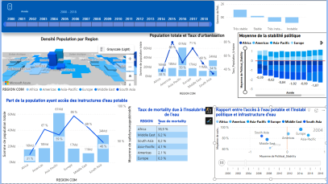
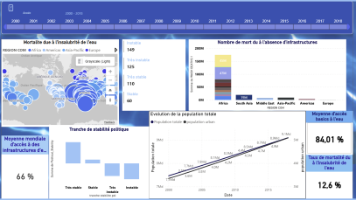
Dashboard
MONDE
CONTINENT
NATIONAL

Slide 9
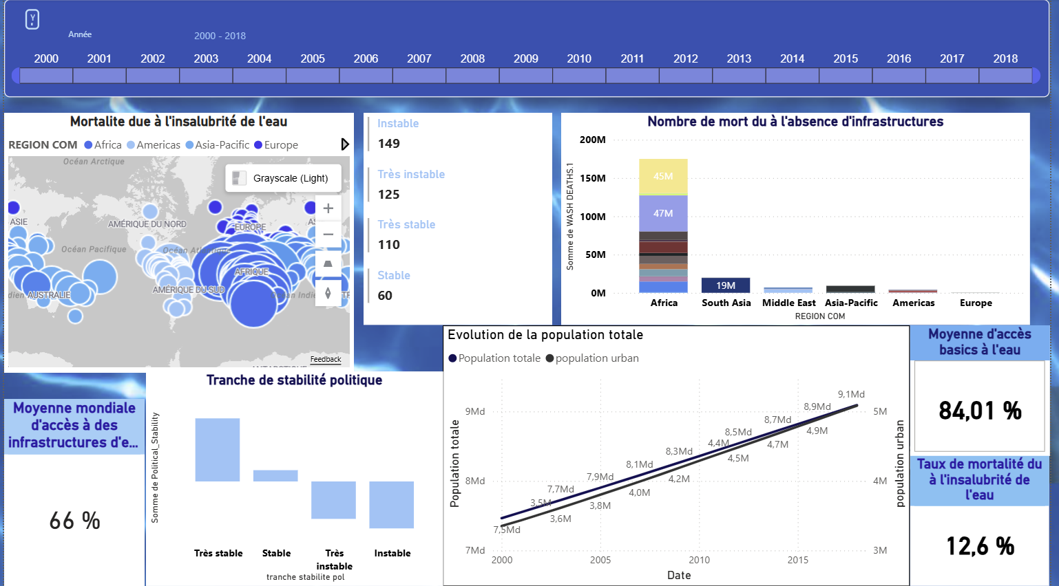
Vue mondiale

Slide 10

Vue continentale

Slide 11
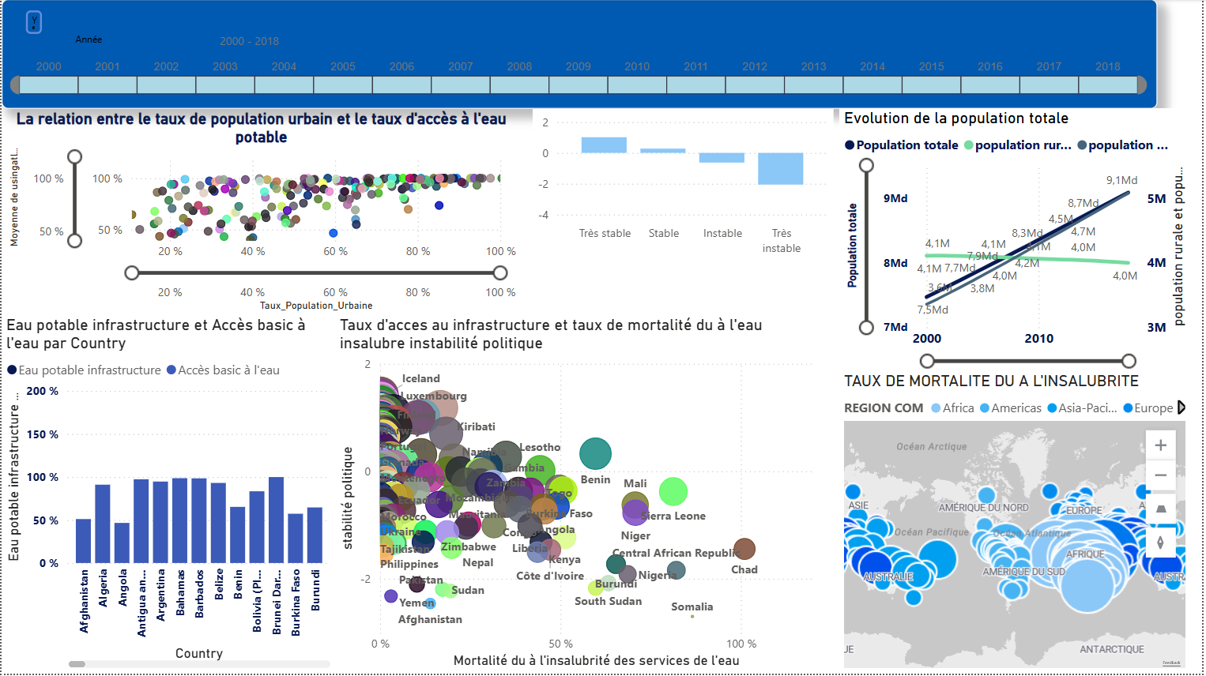
Vue nationale

